Slide 1



SEMANA 17
del 10
al 14 de enero 2022

Slide 2


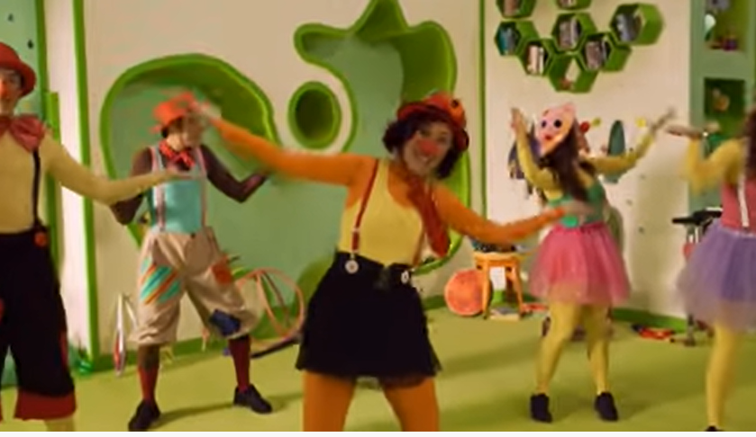
https://www.youtube.com/watch?v=IqG2DWhzHyI

Slide 3
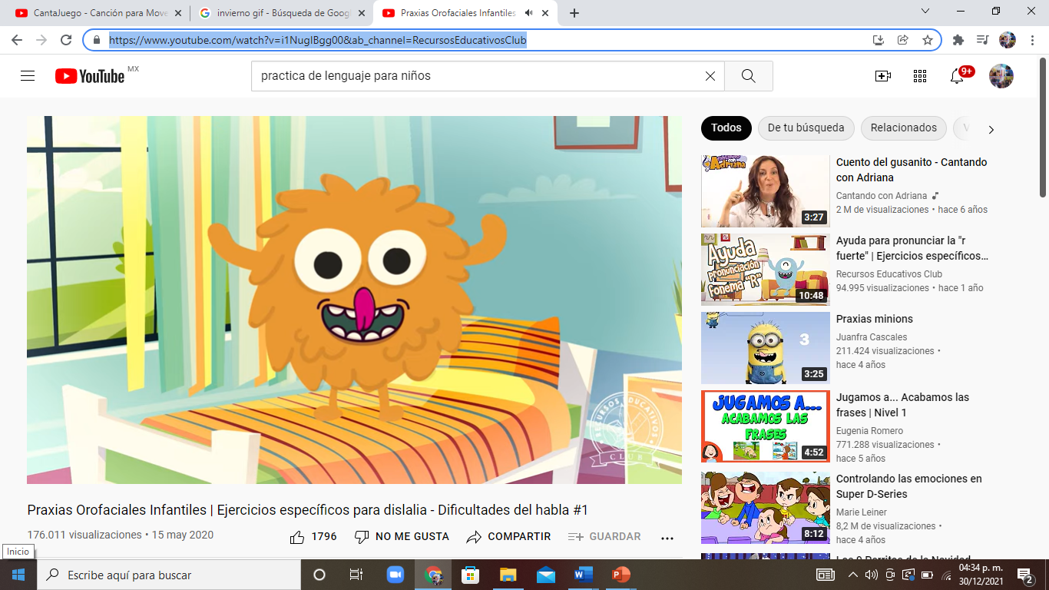
Práctica de lenguaje
https://www.youtube.com/watch?v=i1NugIBgg00&ab_channel=RecursosEducativosClub

Slide 4

Recordar

Slide 5

Recordar

Slide 6

Recordar

Slide 7
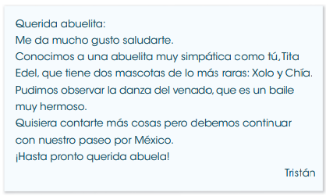

Leer

Slide 8
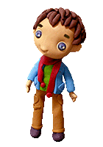
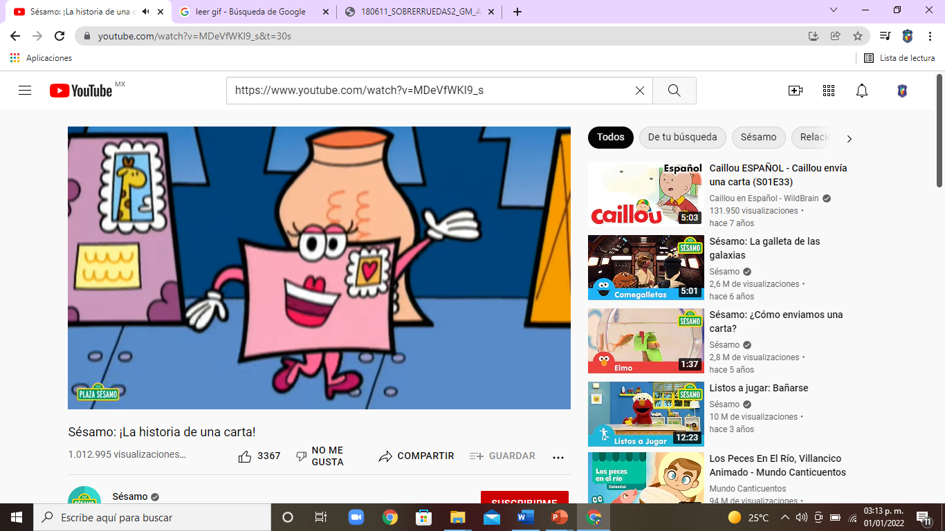

Cierre
https://www.youtube.com/watch?v=MDeVfWKI9_s&t=30s

Slide 9

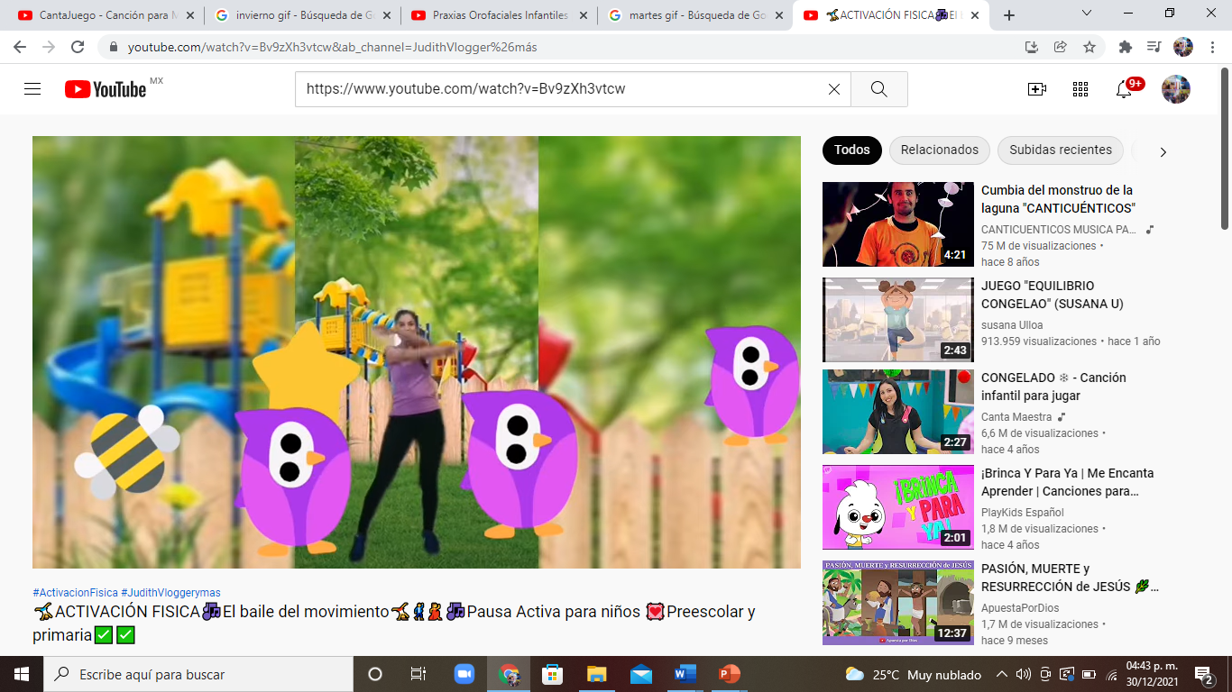
https://www.youtube.com/watch?v=Bv9zXh3vtcw&ab_channel=JudithVlogger%26m%C3%A1s

Slide 10
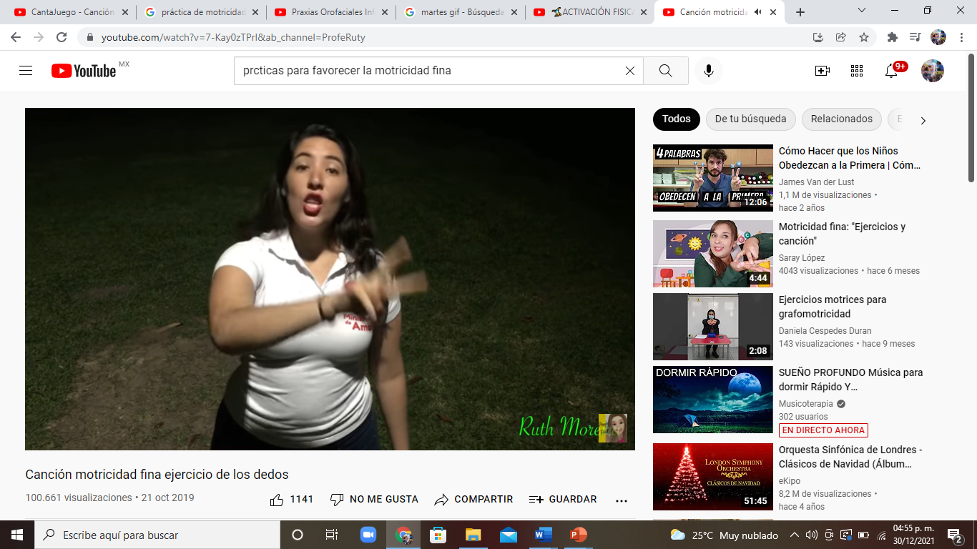
Motricidad fina
https://www.youtube.com/watch?v=7-Kay0zTPrI&ab_channel=ProfeRuty

Slide 11
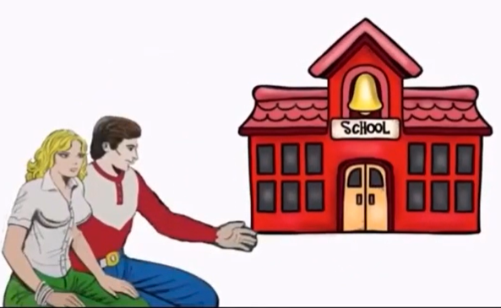
Observar
https://www.youtube.com/watch?v=VoJoP30ReBk&t=281s

Slide 12
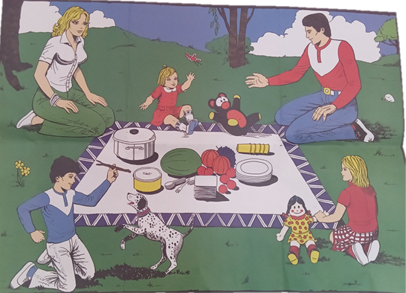

Observar la lámina y contar el cuento de la “Familia de Tito”

Slide 13
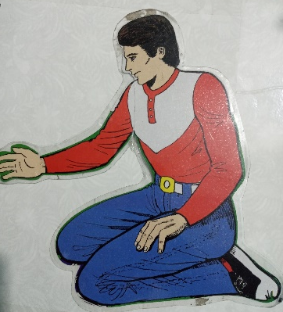

Repaso
El papá Pepe

Slide 14
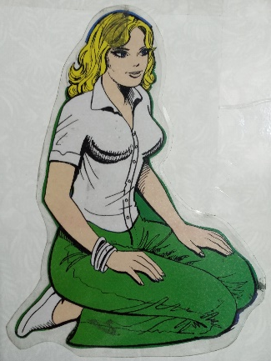
Repaso
La mamá Ema

Slide 15
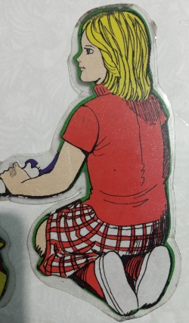
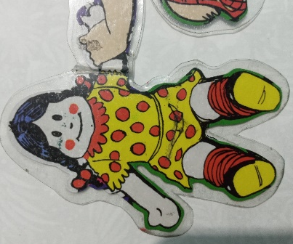
Repaso
Lola y Lulú

Slide 16
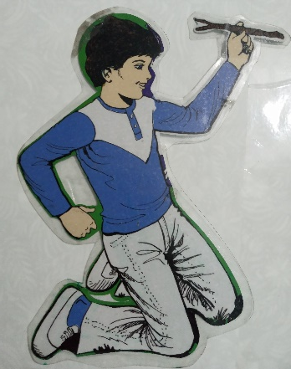
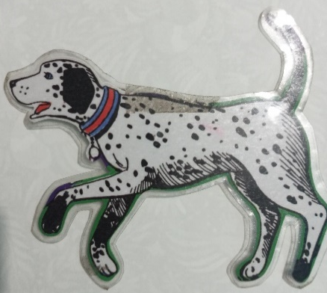
Repaso
Tito
Daditos

Slide 17
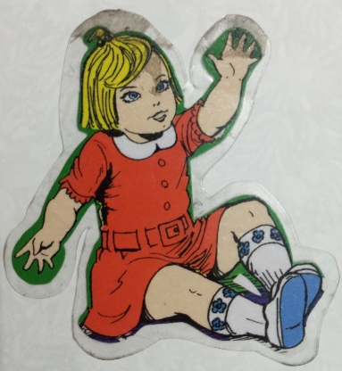
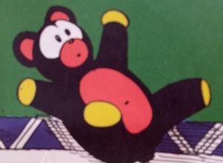
La nena Ana
El oso Susú
Repaso

Slide 18

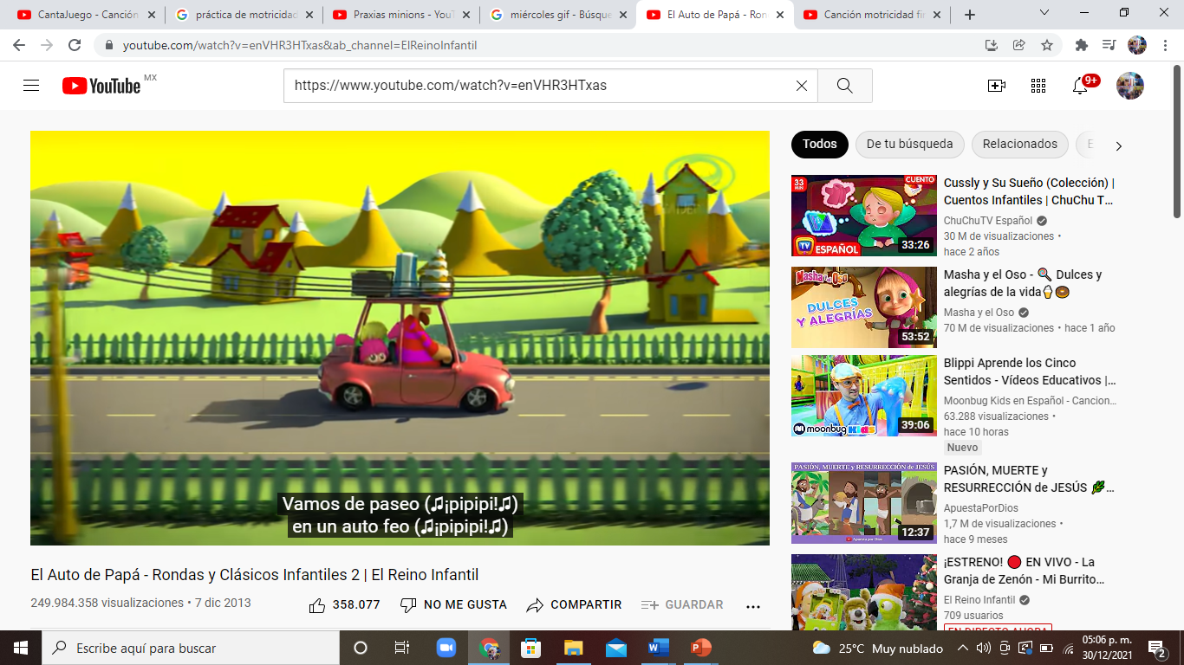
https://www.youtube.com/watch?v=enVHR3HTxas

Slide 19
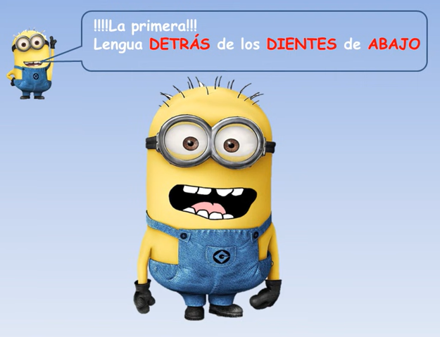
Práctica de lenguaje oral
https://www.youtube.com/watch?v=ngOZaYCmPq0&ab_channel=JuanfraCascales

Slide 20
Observar la lámina y contar el cuento de la “Familia de Tito”

Slide 21
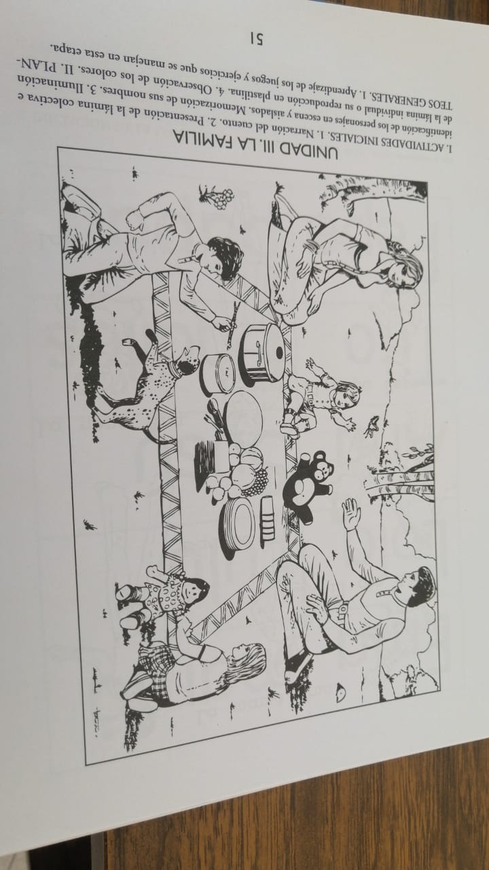

Colorear
Colorear sólo los personajes de la familia de Tito.

Slide 22
Repaso
El papá Pepe

Slide 23
Repaso
La mamá Ema

Slide 24
Repaso
Lola y Lulú

Slide 25
Repaso
Tito
Daditos

Slide 26
La nena Ana
El oso Susú
Repaso

Slide 27

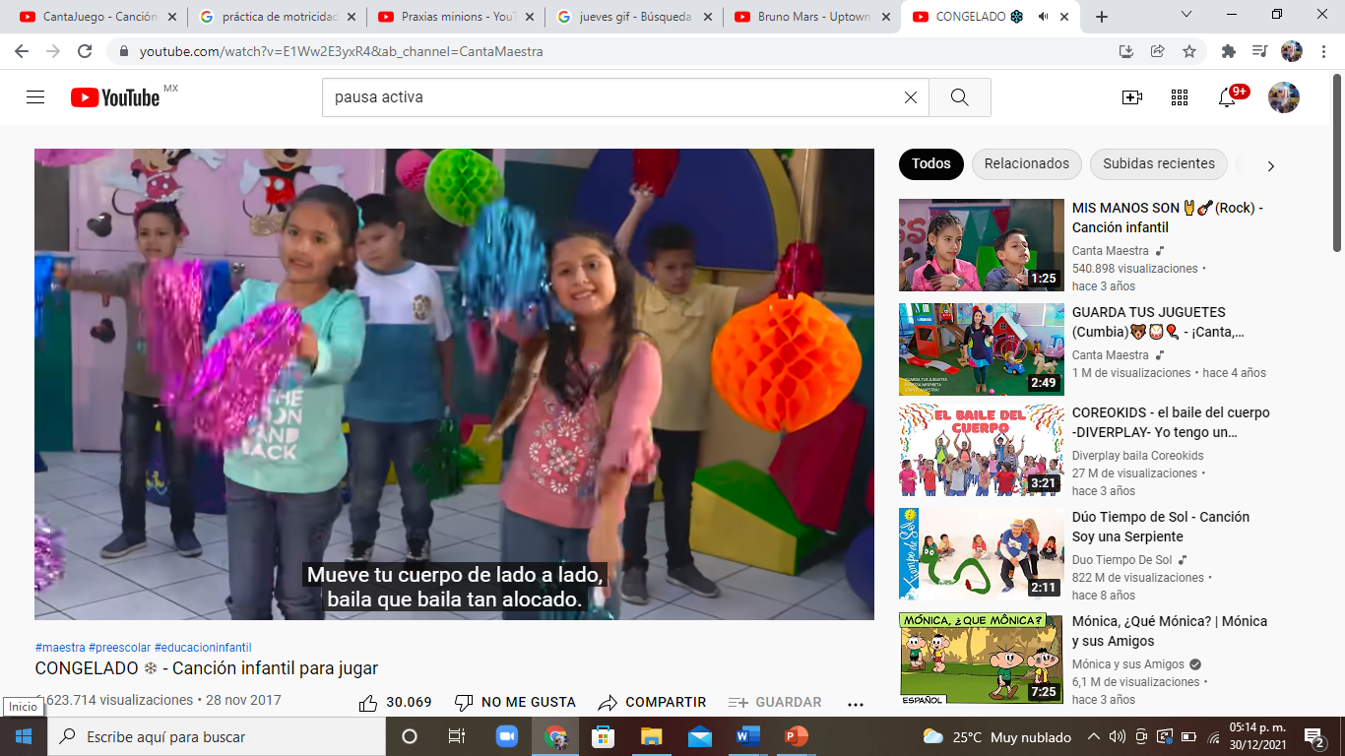
https://www.youtube.com/watch?v=E1Ww2E3yxR4&ab_channel=CantaMaestra

Slide 28
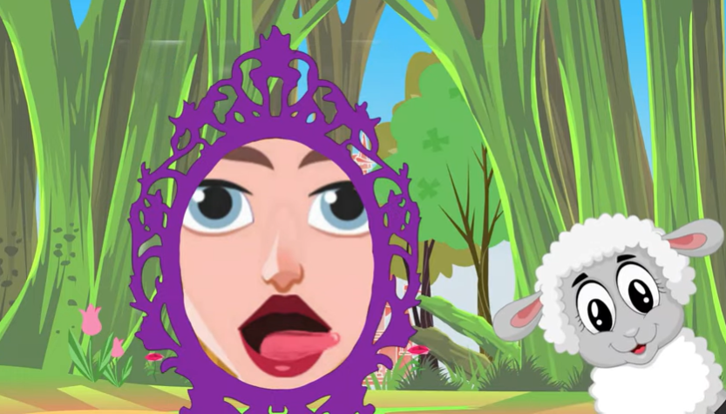
https://www.youtube.com/watch?v=b6iAUREimIQ&ab_channel=Logop%C3%A4dieKreativ%2FSLTherapyonline%2FOrthophonie

Slide 29
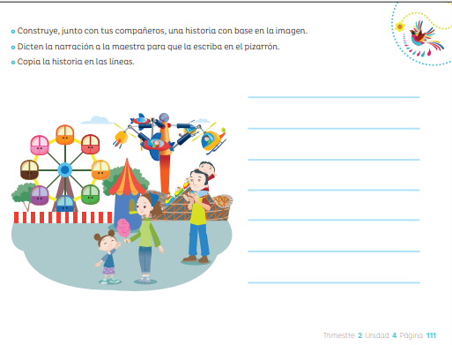

Slide 30
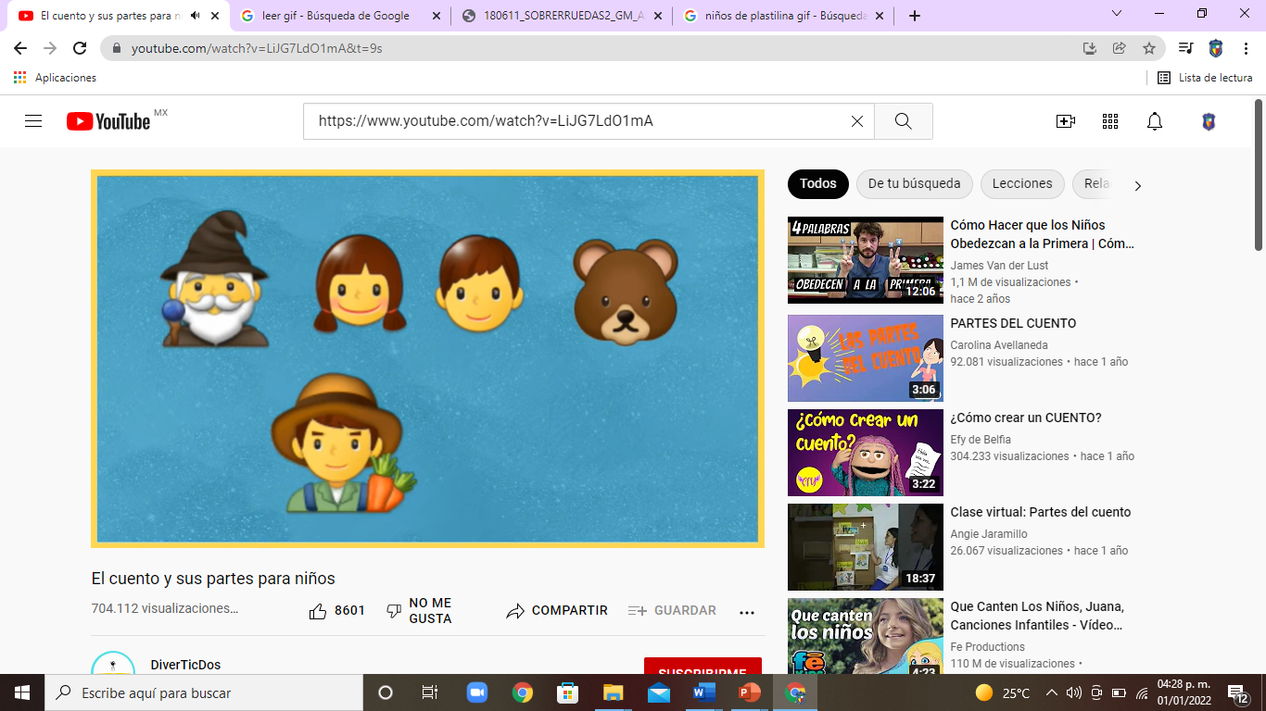

Observar
https://www.youtube.com/watch?v=LiJG7LdO1mA

